Slide 1
디지털 혁명과
한국경제
INDUSTRY 4.0

Slide 2
INDUSTRY 4.0
1. 개요
4차 산업혁명이 몰고 올 변화에 대해
정확하게 이해하고 대비해야
격변하는 시대에 준비가 미흡한
국가나 기업에겐 위기이고
철저히 준비하면 절호의 기회가 될 것임.
경제적 불평등의 원인이 4차 산업혁명과 관련된 직업에 종사 하는지의 여부로 바뀌고 있음. ▶ 자본소득이 노동소득보다 우위에 있다는 「토마피케티」 의 이론은 수정되어야

Slide 3
INDUSTRY 4.0
빠른 변화에 대비한 개인, 기업, 정부는 성공하고 그렇지 못하면 실패
기업 : 듀퐁, GE, 후지 모토로라, 노키아, 코닥, 야후
국가 : 독일, 프랑스 그리스, 스페인
☞ 일본의 세계적 기업 키엔스 :
주요 사업분야는 4차 산업혁명의 핵심 분야인 센스, 화상처리 기기,
제어계측기기 전자현미경

Slide 4
INDUSTRY 4.0
정부의 역할 중요
의원 내각제인 핀란드에서 신임 총리는 법에 따라 10~20년 미래를
내다본 국가전략 보고서를 국회에 제출해야
☞ 우리나라는 2008년 대통령 자문위원회로 미래전략위원회를 만들었
으나 5년 뒤 폐지 되었고 현 청와대에서는 1급 이상에 미래
라는 이름이 붙여진 비서관 자리는 없음

Slide 5
INDUSTRY 4.0
자율주행 자동차
나노기술
드론
로봇
양자 컴퓨터
인공지능
바이오
5G
웨어러블 디바이스
가상현실
핀테크
사물인터넷
빅 데이터
블록체인
신재생 에너지
3D 프린트

Slide 6
INDUSTRY 4.0
2. 미래 신 기술들의 확산시점 : 티핑 포인트
미래 신 기술 | 보급 / 점유율 | 미국 | 한국
드론 | 안전운용 기술의 완성 (백만 비행시간 당 사고율 2회) | 2020년 | 2024년
3D 프린트 | 일반가정 보급률 3% | 2021년 | 2024년
자율주행 자동차 | 자동차 신차판매의 12% 를 점유 | 2023년 | 2028년
사물인터넷 | 일반가정 보급률 11% | 2021년 | 2023년
지능형 로봇 | 일반 가정 보급률 8% | 2024년 | 2028년
웨어러블 형 보조로봇 | 임대가격이 100만원 이하가 되는 시점 | 2023년 | 2027년
스마트공장 | 고도화된 공장의 스마트화 비중이 16% | 독일 2020년 | 2025년
실감형 가상증강 현식 | 컨텐츠 규모가 차지하는 점유율 16% | 2020년 | 2024년

Slide 7
INDUSTRY 4.0
3. 변화추세
인재상의 변화
양극화 심화
직업의 대이동
개인주의 강화
변화추세
산업구조의 재편
리쇼어링 시대 도래
대량실업
다품종 소량생산
노동시장
패러다임의 변화
공유경제의 확산
Page 11
CLC COMPANY.

Slide 8
INDUSTRY 4.0
☞ 이러한 문제들을 해결하고 준비된 미래로 나아가기 위해서는 ▶고용
의 유연성을 통한 일자리 확보와 복지 정책의 혁신과 변화를 통한 사
회 안전망 강화, 미래인재를 양성하기 위한 교육개혁 등의 과제를 해
결 해야 ▶ 문화적 소양을 북돋우는 정책적 접근도 병행해야 ▶계층 이동을 통한 격차해소를 극대화.

Slide 9
INDUSTRY 4.0
☞ 국가와 사회, 시민단체까지 모두 4차 산업혁명이 만드는 세상을 고
려할 수 없는 과거형 조직이기 때문에 사회구조와 경제가 재편되는
과정을 총체적으로 관리하고 방향을 제시할 사람이나 조직이 없어
혼돈으로 결국 수축사회로

Slide 10
INDUSTRY 4.0
4. 글로벌 경제
슈거하이 ?
과도한 당 섭취로 일시적 과잉 흥분 상태 → 가장 큰 문제
는 과도한 부채 → 2008년보다 비교할 수 없을 정도로 높아 → 개인
국가 기업의 부채가 역사상 최고 → 경제가 가장 좋은 미국조차 저
금리와 부채 중심의 성장에 젖어 있어 → 만성적인 수요부족의 구조
적 침체로 세계경제는 동맥경화에

Slide 11
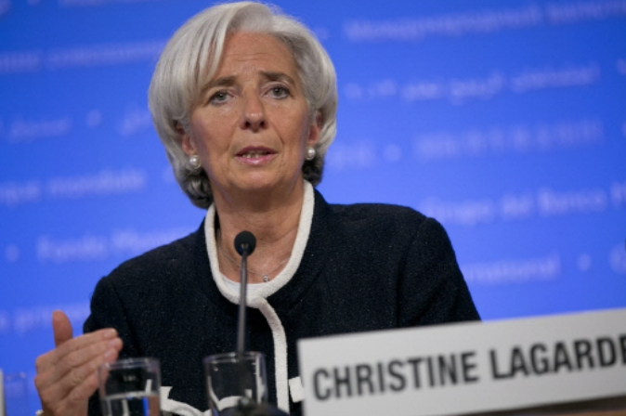
INDUSTRY 4.0
「라가르드 IMF 총재」는 ‘향후 세계 경제에 폭풍이
몰려 올 수 있다’ 며 각국 정부의 대비를 주문,
세계 경제를 위협하는 4대 먹구름으로 무역 긴장
및 관세 인상, 금융 긴축, 영국의 유럽연합 탈퇴로
인한 불확실성, 중국경제의 성장둔화 가속화를 꼽음.
번개 한번이면 폭풍우 될 것

Slide 12
INDUSTRY 4.0
글로벌 경제 일제히 하강 경고등 ▶ 각국 긴축완화 선회
중국: 2019년 춘절 소비증가율(8.5%) 2005년 집계시작 후 최저
영국: 올해 성장률 전망치 1,2%로 최근 10년 최저 예상
독일: 지난해 3분기 성장률 1.5%로 최근 5년 최저
이탈리아: 지난해 3, 4분기 연속 마이너스 성장
중동 산유국: GDP 공공부채비율 2013년 13%▶2018년 33%로 급증
인도: 2017년 7월∼2018년 6월 실업률 6.1%로 역대 최고
유럽연합: 1월 7일 올해 유로존 성장률 전망치를 두 달 만에 0.6% 포인트나
낮춘 1,3%로 제시
▶ 혼란스러운 브렉시트와 글로벌 교역 악화로 유로존이 퍼펙트 스톰에 직면
미국: 경제성장률이 지난해 3.1%에서 올해 2.3% 내년 1.7% 전망

Slide 13
INDUSTRY 4.0
미국
누적된 재정적자는 21조 5천억 달러로 GDP의 103%에 달하고, 연간 무역수지 적자는 5,520억 달러, 감세정책으로 연방정부의 재정이 악화되어 지금은 견딜 만 하지만 미래에는 쉽지 않다.

Slide 14
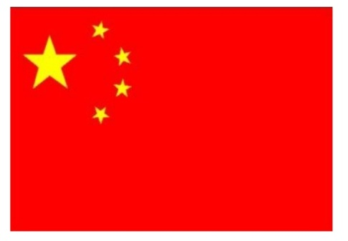
INDUSTRY 4.0
중국
국유기업의 비효율성: 중국 경제에서 43%를 차지하는 국유기업의 일부
부도로 경제의 암적 존재로 → 공급과잉으로 외자기업 축출
권위주의 체제: 사회를 비효율적으로 만들고 경제성장을 제약하며 사회갈등을 유발하면서 공산당 일당 독재에 위협→인터넷으로 자유와 민주주의 의식이 싹트면 젊은 세대들이 미래의 위협세력으로
☞ 향후 중국 내부에 눌려 있던 많은 문제가 본격적으로 나타나면서
미∙중 전쟁에서 패배하는 것보다 국내적 문제가 발목을 잡아 위기에 빠질
가능성이 높음

Slide 15
INDUSTRY 4.0
일본
2008년 이후 시중에 뿌린 돈(양적 완화)이 432조엔 → 일본 GDP의 84% → 일본중앙은행이 경제 회복이라는 미명하에 매일같이 증권시장에서 주식을 사들여 전체 상장 주식 3.6%(250조엔) 보유 → 그 결과 경기는 어느 정도 회복되고 일자리도 늘어났지만 엄청난 후유증 예상 → 아베 정부의 무모한 정책 경제 논리를 벗어난 정책은 언젠가 대가를 요구

Slide 16
INDUSTRY 4.0
유럽
현재 유럽에는 독일만 건재하고 프랑스도 정치개혁과 경제구조개혁에
도 경제성장률은 하강, 동유럽도 마땅한 산업이 없는 상태에서 빠른 고
령화 등으로 성장 잠재력이 낮아지고, 재정의 상당부분을 EU에 의존하
고 있는 폴란드 헝가리 등도 서서히 경제위기의 기운이 감돌고 , 국제정
치적으로 인접한 러시아와 패권 국인 미국으로부터 종속을 강요 당하는
난감한 상황도 예상됨
★ 영국의 브렉시트
☞ 현재 EU지역의 평균실업률은 8%로 미국이나 주요 아시아 국가들의 4%
에 비해 크게 높은 수준

Slide 17
INDUSTRY 4.0
5. 한국경제의 현주소
대한민국
인구수 : 27위
면 적 : 107위
1인당 국민소득 : 29위
GDP : 12위
교역량 : 10위

Slide 18
INDUSTRY 4.0
제조업 중심의 수출형 국가
무역의존도 ▲ 내수시장 ▼ 노동 유연성 ▼
사회적 자본부족
특정 산업 의존도 ▲
주택시장의 집중화 차별화 : 부동산 투명성 세계 40위권
자영업위기
빠른 고령화 속도
과도한 가계부채
ICT 발전지수 최고수준
유일한 대안 : 4차 산업 혁명의 발 빠른 대응

Slide 19
INDUSTRY 4.0
6. 정부의 역할
미래변화에 대비한 국정 전반의 재건축 필요
교육 : 창의적 인재육성
노동시장의 구조개혁
창업분위기 조성 : 유망산업 발굴
사회적 자본확충
새로운 직업의 도입
미래성장 동력에 대한 투자 개발

Slide 20
INDUSTRY 4.0
success
7. 결론
기업은 경영의 원칙 중
곤충의 눈 을 통해 입체적으로 보고,
새의 눈 을 통해 높은 곳에서 보고,
물고기의 눈 을 통해 변화의 흐름을 알아야 한다.
는 원칙을 잘 지켜야 성공할 수 있음.

Slide 21
THANK
YOU
For reading.
INDUSTRY 4.0

